Slide 1
大作业任务
输入：
1、一个SSA文件，它由一些函数组成。
2、这些函数的各个参数的取值范围。
输出：
这些函数的返回值的取值范围。
任务：
1、解析SSA文件
2、建立流图
3、进行数据流分析

Slide 2
函数体结构
抽象出一个函数体的结构如下
;; Function function_name (function_name, funcdef_no=y, decl_uid=x, cgraph_uid=y, symbol_order=y)
function_name ((type parameter)*)
{
declare_stmt* //若干个定义语句
(LABEL stmt* jump_stmt?)* //若干个基本块
RETURN_LABEL return_stmt //最后确定返回值的基本块
}

Slide 3
SSA的特殊之处
1、局部变量的使用格式：局部变量名_版本号
任意两个版本号之间不会冲突。
2、每个基本块在最后可能有一个跳转语句。
若没有跳转语句，则默认跳转到下一个基本块。
每个基本块可以跳转到1或2个基本块。
每个基本块可能由1或2个基本块跳转而来，由PHI确定。

Slide 4
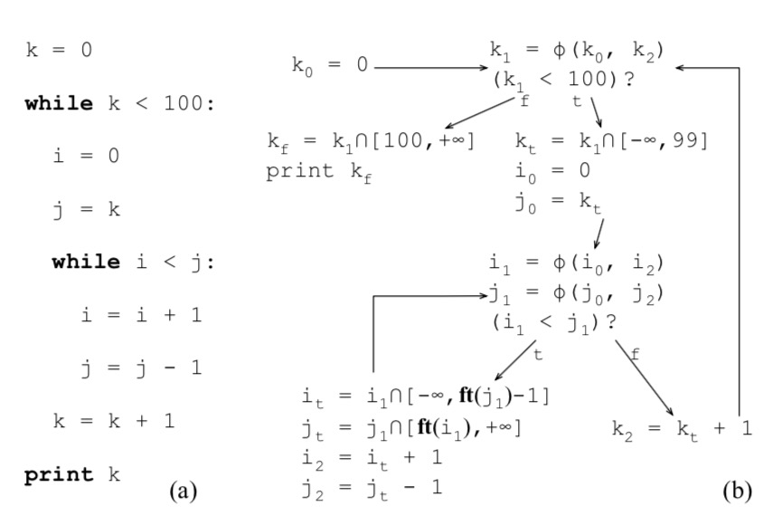
示例
利用这些特点，更方便地构建流图、进行数据流分析。

